Slide 1

Atviro konkurso vykdymas Centrinės viešųjų pirkimų informacinės sistemos (CVP IS) priemonėmis (vienas vokas)
Galiojanti nuo 2025-09-11

Slide 2
TURINYS
Pirkimo sukūrimas, kai pasiūlymai teikiami viename voke ............................................. 3
Susipažinimo su pasiūlymais procedūra .... 38
Pasiūlymų vertinimas, pasiūlymų eilės nustatymas ................................................ 44
Sutarties sudarymas .................................. 52

Slide 3

Prisijungimas prie CVP IS
Prisijunkite prie gamybinės CVP IS aplinkos su nuoroda https://viesiejipirkimai.lt/epps/home.do

Slide 4

Prisijungimas prie CVP IS
Įveskite naudotojo vardą (1), slaptažodį (2)
1
2

Slide 5

Pirkimo kūrimas
Pasirenkama „Sukurti naują pirkimą“

Slide 6

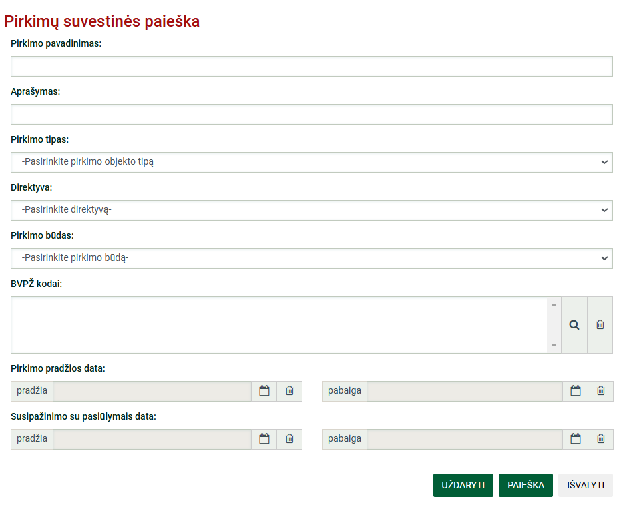
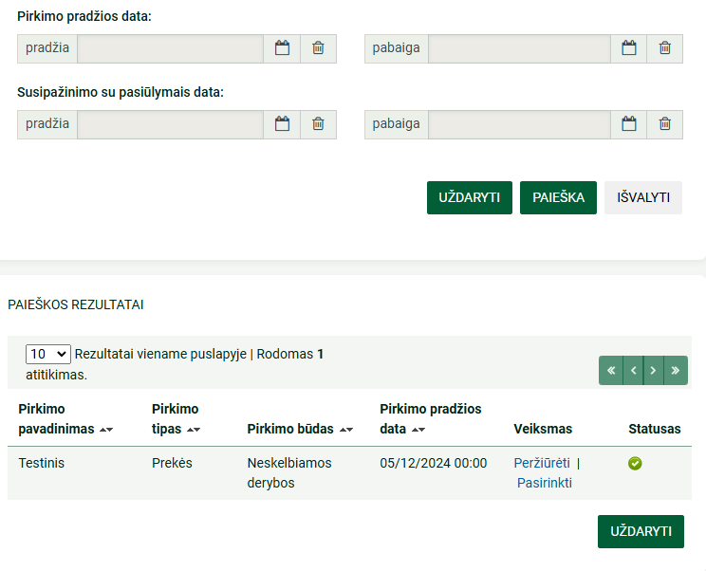
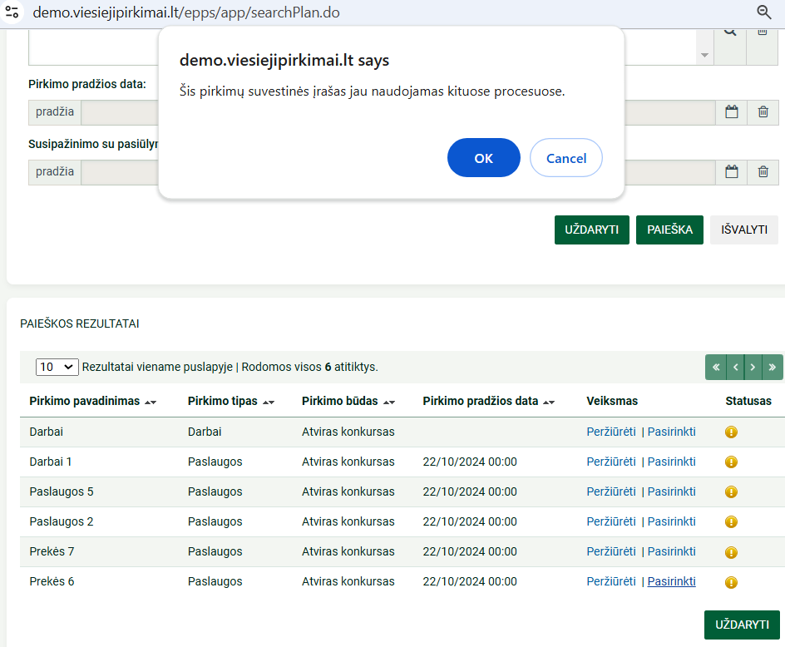
Pirkimo kūrimas
1
3
2
Pirkimas susiejamas su pirkimų suvestinėje esančiu planuojamu pirkimu.
Privalomas laukas

Slide 7
Pirkimo kūrimas
Pirkimo susiejimas su pirkimų suvestinės eilute, kuri buvo panaudota kuriant kitą pirkimą:
1
4
2
3
Pirkimas susiejamas su pirkimų suvestinėje esančiu planuojamu pirkimu.
Privalomas laukas

Slide 8
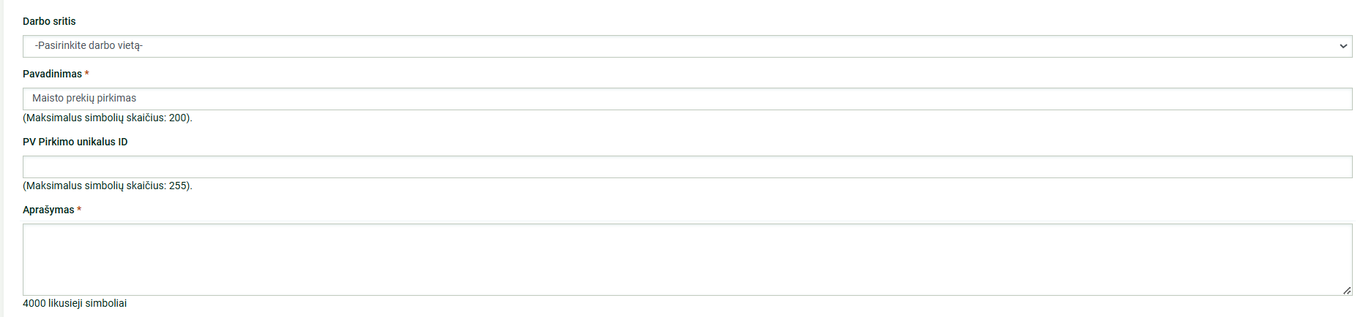
Pirkimo kūrimas
Pasirinkus pirkimų suvestinėje pirkimą, laukas „Pavadinimas“ užpildomas automatiškai. Šis laukas gali būti koreguojamas.
Užpildomas pirkimo aprašymo laukas.
Privalomi laukai
SVARBU! Prašome nepildyti laukų, kurie nėra pažymėti rodyklėmis.

Slide 9

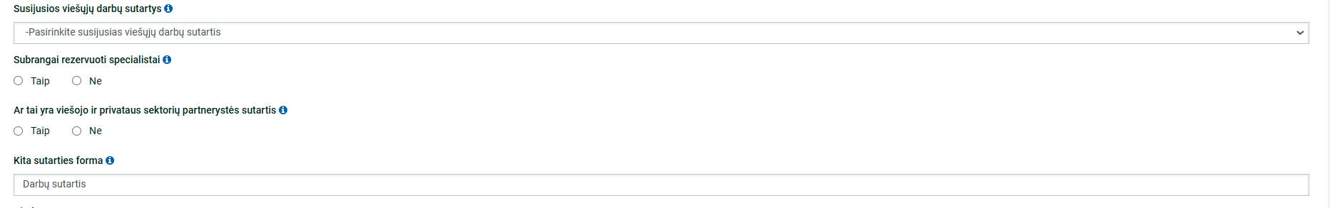
Pirkimo kūrimas
Pasirinkus pirkimų suvestinėje pirkimą, laukas „Pirkimo objekto tipas“ užpildomas automatiškai. Šis laukas gali būti koreguojamas.
SVARBU! Pasirinkus pirkimo objektą „Paslaugos“, atsiranda papildomas laukas, kurio prašome nepildyti.
SVARBU! Pasirinkus pirkimo objektą „Darbai“, atsiranda papildomi laukai. Lauke „Kita sutarties forma“ nurodoma „Darbų sutartis“. Kitų laukų prašome nepildyti.
Privalomas laukas

Slide 10
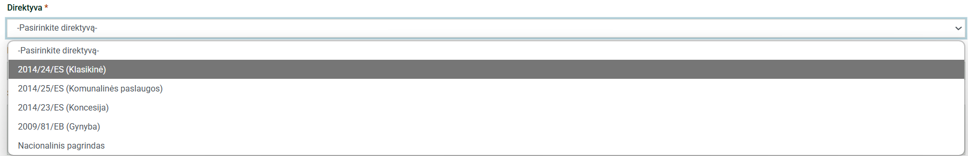
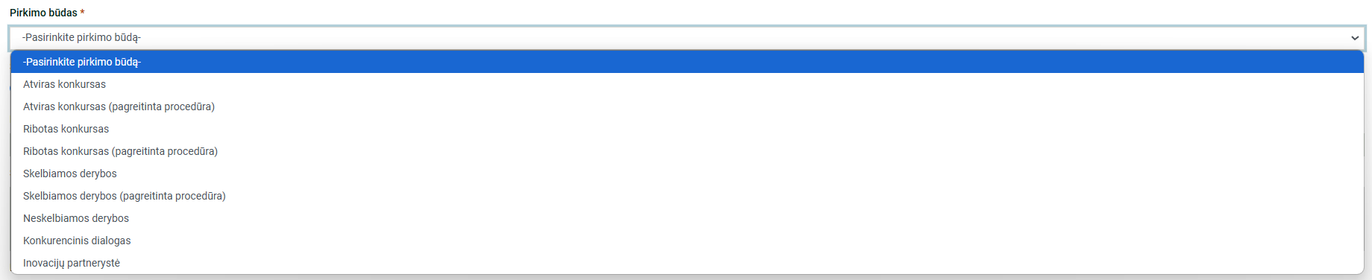
Pirkimo kūrimas
Pasirinkus pirkimų suvestinėje pirkimą, laukas „Direktyva“ užpildomas automatiškai. Šis laukas gali būti koreguojamas. Pastaba! Jei numatote vykdyti supaprastintą pirkimą pagal Lietuvos Respublikos viešųjų pirkimų, atliekamų gynybos ir saugumo srityje, įstatymą, rinkitės Direktyvą 2014/24/ES, o aprašyme nurodykite, kad pirkimas atliekamas pagal Lietuvos Respublikos viešųjų pirkimų, atliekamų gynybos ir saugumo srityje, įstatymą.
Užpildžius lauką „Direktyva“, atsiranda privalomas laukas „Pirkimo būdas“.
Renkamasi, jei atliekant pirkimą atviro konkurso būdu bus taikoma pagreitinta procedūra pagal VPĮ 60 str. 3 d. / PĮ 70 str. 3 d.
Privalomi laukai

Slide 11

Pirkimo kūrimas
Užpildžius lauką „Pirkimo būdas“, atsiranda privalomas laukas „Sutarties tipas“.
Privalomas laukas
Neprivalomas laukas
SVARBU! Prašome nepildyti laukų, kurie nėra pažymėti rodyklėmis.

Slide 12

Pirkimo kūrimas
1
BVPŽ kodo pasirinkimas:
Norėdami išskleisti BVPŽ kodą, spustelkite skaičių arba „+“.
2
Norėdami pasirinkti reikiamą BVPŽ kodą, du kartus spustelėkite jo pavadinimą.
Norėdami pašalinti BVPŽ kodą iš pasirinktų elementų, pažymėkite jį ir spauskite mygtuką:
Pasirinktas BVPŽ kodas matomas prie pasirinktų elementų.
3
Nors šiame žingsnyje laukas nėra privalomas, jis bus privalomas kitame, todėl rekomenduojame jį užpildyti iš karto

Slide 13

Pirkimo kūrimas
BVPŽ kodo pasirinkimas naudojant paieškos funkciją:
1
2
Norėdami pasirinkti reikiamą BVPŽ kodą, du kartus spustelėkite jo pavadinimą.
3
4
5
Pasirinktas BVPŽ kodas matomas prie pasirinktų elementų.

Slide 14
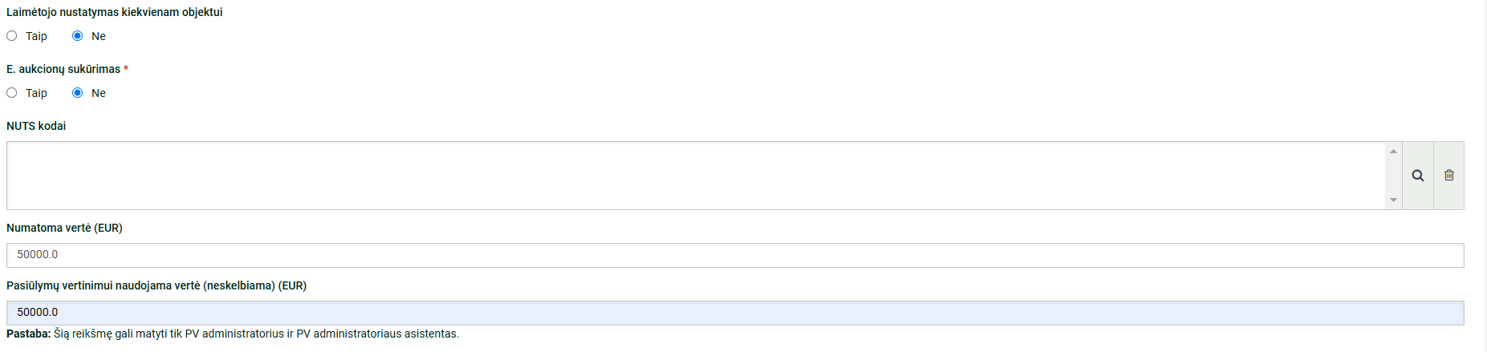
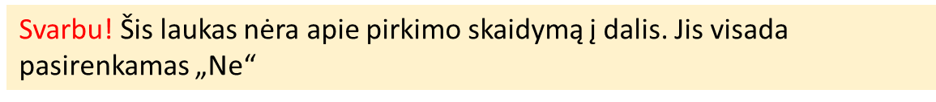
Pirkimo kūrimas
Pasirinkus pirkimų suvestinėje pirkimą, laukas „Numatoma vertė (EUR)“ užpildomas automatiškai. Šis laukas gali būti koreguojamas.
Pirkimo informacijos laukelis „Numatoma vertė (EUR)“ nėra privalomas pildyti, todėl, jei numatoma pirkimo vertė nėra viešinama, jis paliekamas tuščias (0 rašyti nereikia). Pildant skelbimus apie pirkimą taip pat neprivaloma pildyti numatomos vertės laukelių, jei numatoma vertė nėra viešinama.
Pastaba. Lauke „Pasiūlymų vertinimui naudojama vertė (neskelbiama) (EUR)“ turi būti nurodoma kaina arba sąnaudos be PVM, kurios bus naudojamos vertinant, ar pasiūlyme nurodyta kaina ar sąnaudos nėra per didelės, nepriimtinos. Ši vertė bus matoma tik pirkimo vykdytojui. Jei pirkimas skaidomas į dalis, šiame lauke įrašykite bendrą visų pirkimo dalių vertę, o Vidiniuose dokumentuose turėsite pateikti informaciją dėl kiekvienos pirkimo dalies atskirai.
Neprivalomi laukai
Nors šiame žingsnyje dalis laukų nėra privalomi, jie bus privalomi kitame, todėl rekomenduojame juos užpildyti iš karto

Slide 15
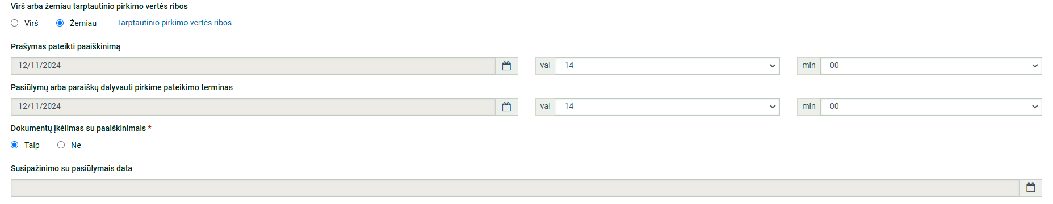
Pirkimo kūrimas
Visada pasirenkama „Taip“
Lauke „Virš arba žemiau tarptautinio pirkimo vertės ribos“ pasirenkama „Virš“, jei pirkimas yra tarptautinės vertės. Jei pirkimas yra supaprastintos vertės (įskaitant mažos vertės pirkimus), pasirenkama „Žemiau“.
Lauke „Prašymas pateikti paaiškinimą“ nustatoma data ir laikas, iki kada tiekėjai gali pateikti prašymus dėl pirkimo dokumentų paaiškinimo.
Jei laukas „Susipažinimo su pasiūlymais data“ neužpildomas, kitame žingsnyje jis automatiškai nustatomas pagal lauką „Pasiūlymų arba paraiškų dalyvauti pirkime pateikimo terminas“. Galimybė atlikti susipažinimo su pasiūlymais procedūrą atsiras tik praėjus 30 min. po lauke „Pasiūlymų arba paraiškų dalyvauti pirkime pateikimo terminas“ nustatyto termino.
Nors šiame žingsnyje dalis laukų nėra privalomi, jie bus privalomi kitame, todėl rekomenduojame juos užpildyti iš karto

Slide 16
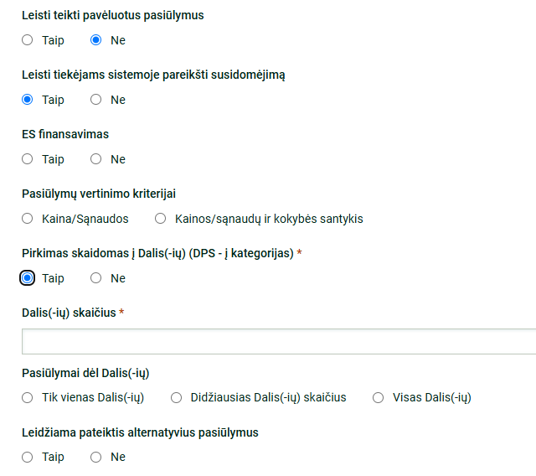
Pirkimo kūrimas
Nurodoma, ar pirkimas yra susijęs su projektu ir (arba) programa, finansuojama Europos Sąjungos lėšomis.
Pasirenkamas pasiūlymų vertinimo kriterijus.
Pasirenkama, ar pirkimas skaidomas į dalis. Jei „Taip“, tuomet nurodomas pirkimo dalių skaičius. Kitame žingsnyje bus privaloma užpildyti pirkimo dalių pavadinimus.
Nurodoma informacija dėl kelių pirkimo dalių gali būti pateikti pasiūlymai. Ši informacija automatiškai nepersikelia į skelbimą apie pirkimą. Pastaba. Jei tiekėjams leidžiama teikti pasiūlymus į visas pirkimo dalis, pasirenkama „Didžiausias Dalis (-ių) skaičius“ ir nurodoma lauke „Dalis (-ių) skaičius“ nurodytas skaičius.
Svarbu! Nesirinkti „Visas Dalis (-ių)“.
Nurodoma informacija, ar pirkimo vykdytojas leidžia teikti alternatyvius pasiūlymus.
Nors šiame žingsnyje dalis laukų nėra privalomi, jie bus privalomi kitame, todėl rekomenduojame juos užpildyti iš karto

Slide 17

Pirkimo kūrimas
Pasirinkus pirkimų suvestinėje pirkimą, laukas „Sutarties trukmė mėnesiais arba metais, išskyrus pratęsimus“ užpildomas automatiškai. Šis laukas gali būti koreguojamas.
Nors šiame žingsnyje dalis laukų nėra privalomi, jie bus privalomi kitame, todėl rekomenduojame juos užpildyti iš karto
SVARBU! Prašome nepildyti laukų, kurie nėra pažymėti rodyklėmis.

Slide 18
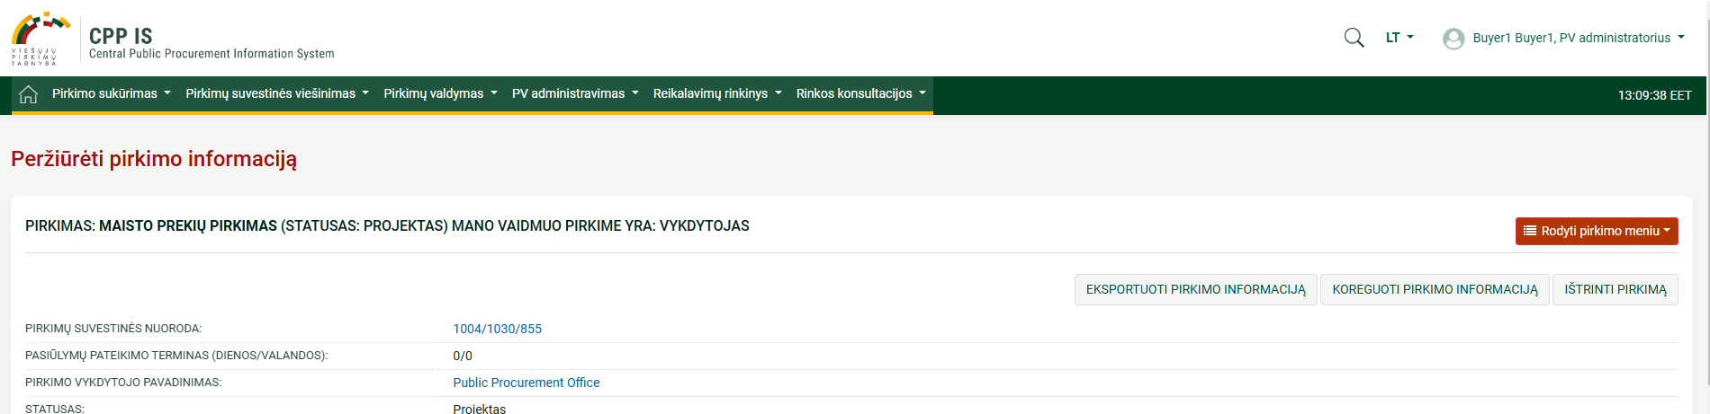

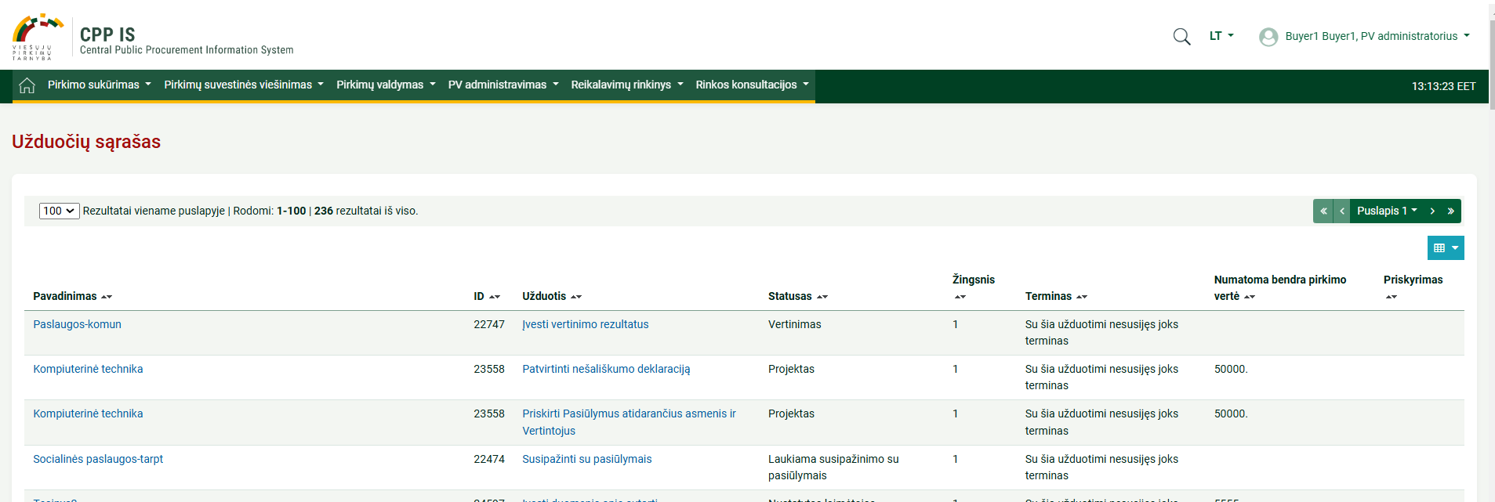
Pirkimo kūrimas
Paspaudus „Sukurti pirkimą“:
2
1
Pirkimo pavadinimas
3
Pasirenkama užduotis „Baigti pildyti pirkimo informaciją“.

Slide 19
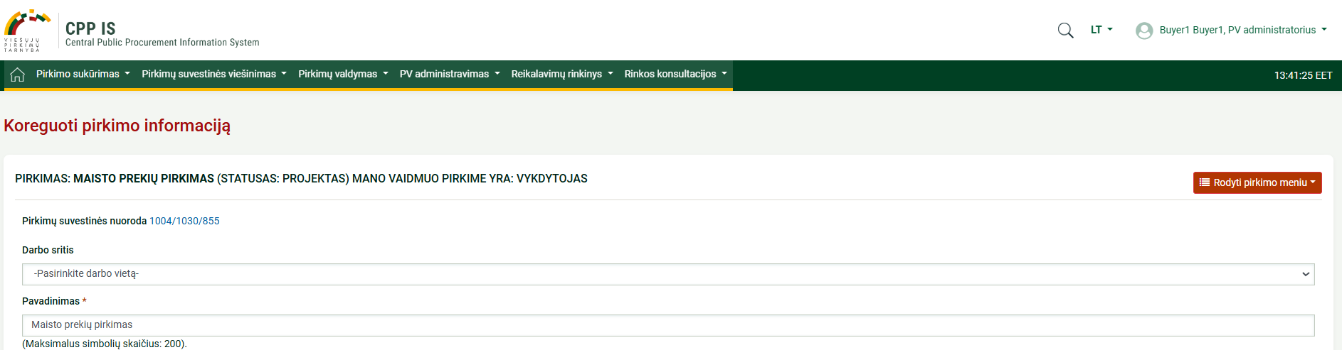
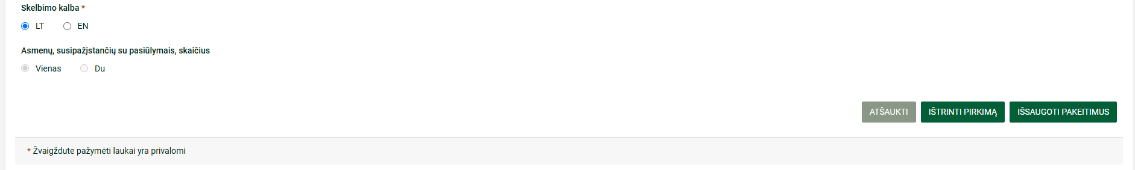
Pirkimo kūrimas
Jei pirkimas skaidomas į dalis, vykdant užduotį „Baigti pildyti pirkimo informaciją“ atsiranda privalomi laukai „Dalis (-ių) Pavadinimas“.
Įsitikinus, kad visa pirkimo informacija nurodyta teisingai, spaudžiama „Išsaugoti pakeitimus“.
Privalomas laukas

Slide 20
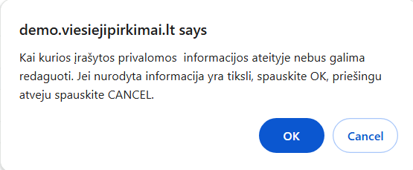
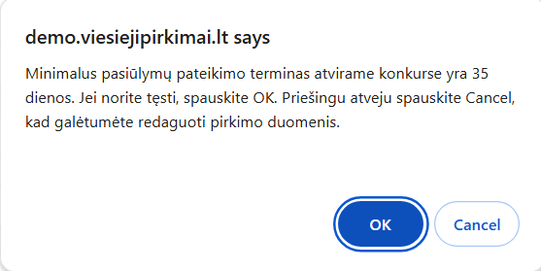

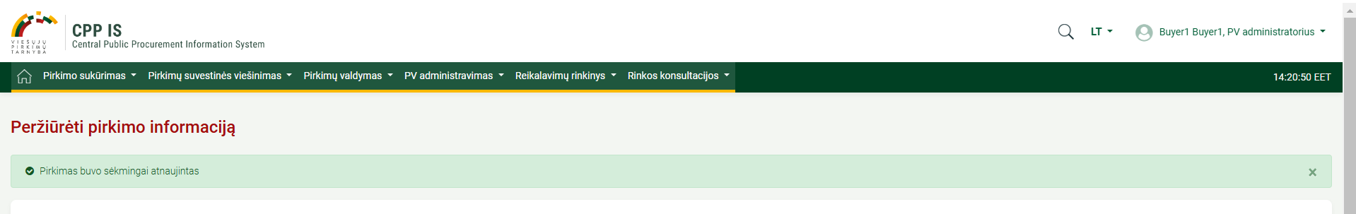
Pirkimo kūrimas
Paspaudus „Išsaugoti pakeitimus“:
1
2
3
4
Pranešimas, kad pirkimo informacija išsaugota ir galima atlikti sekantį pirkimo kūrimo veiksmą (4).

Slide 21
Pirkimo kūrimas
Pasirenkama užduotis „Priskirti naudotojus“.

Slide 22


Pirkimo kūrimas
3
1
Automatiškai priskiriamas pirkimą kuriantis naudotojas.
SVARBU! Naudotojui būtina priskirti vaidmenį „Vykdytojas + Pasiūlymus atidarantis asmuo + Kandidatas į Pagrindinius vertintojus“.
2
Pastaba. Daugiau informacijos apie naudotojų vaidmenis galite rasti skaidrėse „Pirkimo vykdytojo paskyroje esančių vartotojų sukūrimas bei teisių jiems suteikimas“.

Slide 23
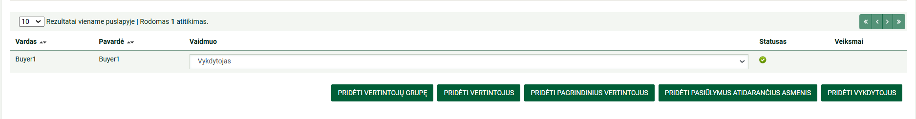
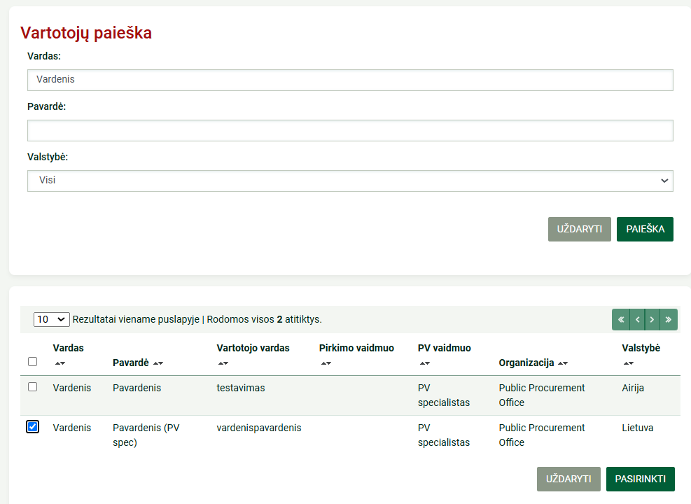
Pirkimo kūrimas
Norint pirkimui priskirti daugiau naudotojų:
1
2
Pasirenkama pagal vaidmenį
3
4
5

Slide 24
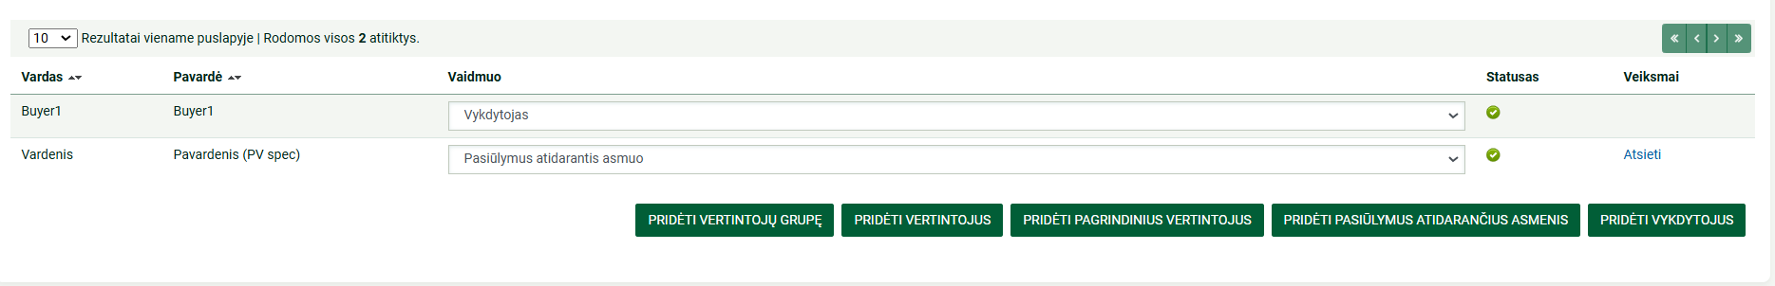
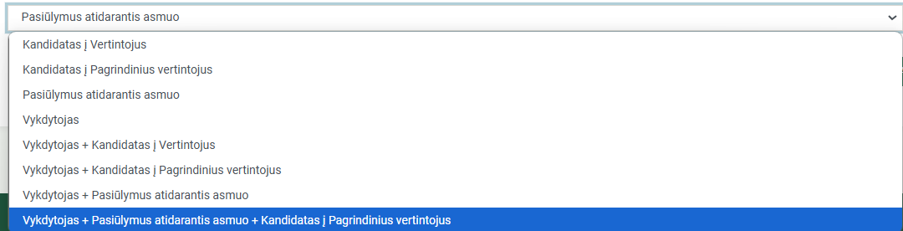
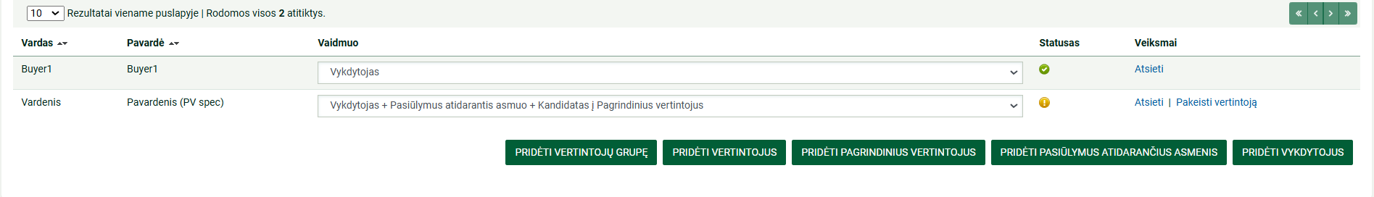
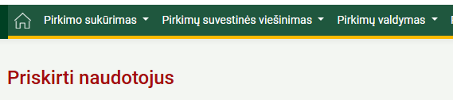
Pirkimo kūrimas
Pastaba. Priskirtas naudotojas el. paštu gaus pranešimus, susijusius su CVP IS priskirtu pirkimu.
1
SVARBU! Bent vienam naudotojui būtina priskirti vaidmenį „Vykdytojas + Pasiūlymus atidarantis asmuo + Kandidatas į Pagrindinius vertintojus“.
2
3
4
Priskirtus naudotojus galima atsieti nuo pirkimo arba pakeisti kitu naudotoju.

Slide 25
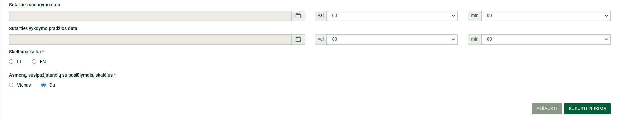
Pirkimo kūrimas
Pastaba. Jei kuriant pirkimą pagrindinėje pirkimo informacijoje (17 skaidrė) buvo pasirinkti 2 asmenys, susipažįstantys su pasiūlymais, ir (arba) į konkretaus pirkimo procesą norima įtraukti daugiau vartotojų, vadovaukitės mokymo skaidrėse „Pirkimo vykdytojo paskyroje esančių vartotojų sukūrimas bei teisių jiems suteikimas“ pateikta informacija.

Slide 26
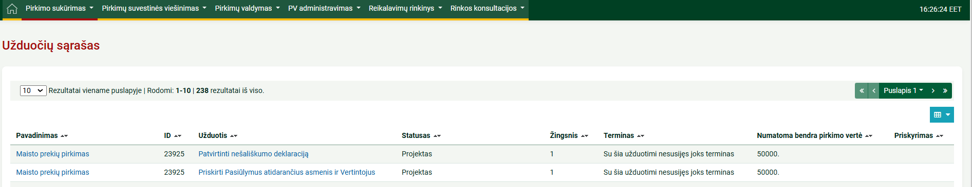
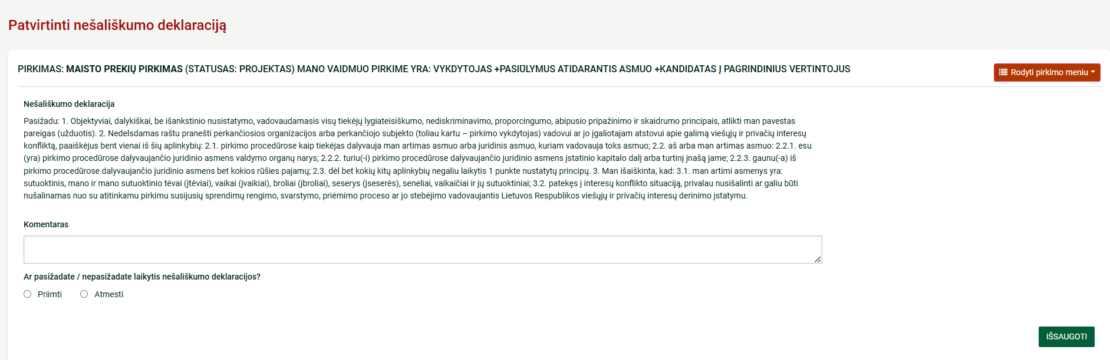
Pirkimo kūrimas
Pastaba. Kiekvienas pirkime priskirtas naudotojas šią užduotį atlieka savo paskyroje.
1
Pasirenkama užduotis „Patvirtinti nešališkumo deklaraciją“.
Susipažinus su nešališkumo deklaracija, pasirenkama „Priimti“. Pasirinkus „Atmesti“, paskirtas asmuo nebegali dalyvauti pirkimo procese, o pirkimo vykdytojas privalo paskirti kitą vertintoją.
2
3

Slide 27
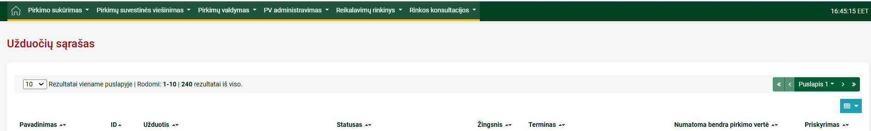

Pirkimo kūrimas
Pasirenkama užduotis „Nustatyti pirkimo eigą“.

Slide 28

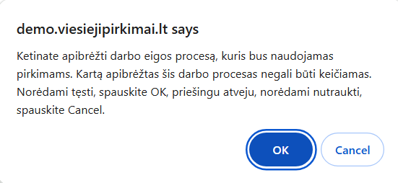
Pirkimo kūrimas
SVARBU! Nustačius pirkimo eigą, jos keisti nebus galima. Pirkimo etapus pasirinkti:
„Sukūrimas“ – „Ne sistemoje“;
„Pasiūlymų pateikimas“ – „Sistemoje“;
„Vertinimas“ – „Ne sistemoje“.
1
2
3
4
SVARBU! Kai pasirenkama taikyti kainos / sąnaudų ir kokybės santykio pasiūlymų vertinimo kriterijų ir pasiūlymai teikiami dviejuose vokuose, pirkimo etapus pasirinkti:
„Sukūrimas“ – „Sistemoje“;
„Pasiūlymų pateikimas“ – „Sistemoje“;
„Vertinimas“ – „Sistemoje“.
5

Slide 29
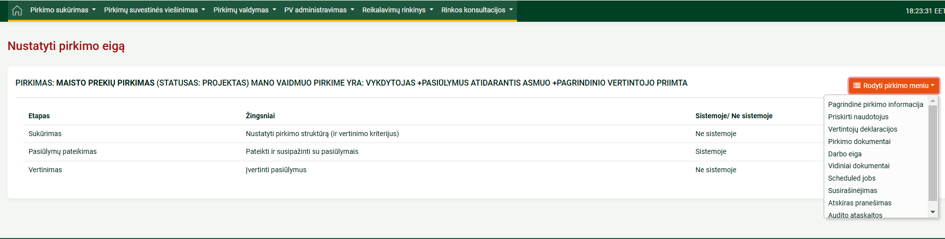
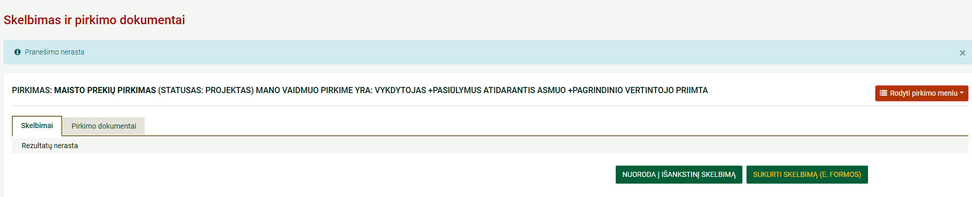
Pirkimo kūrimas
1
2
3

Slide 30
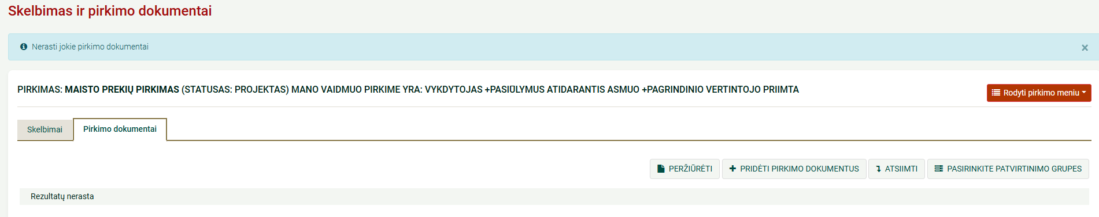
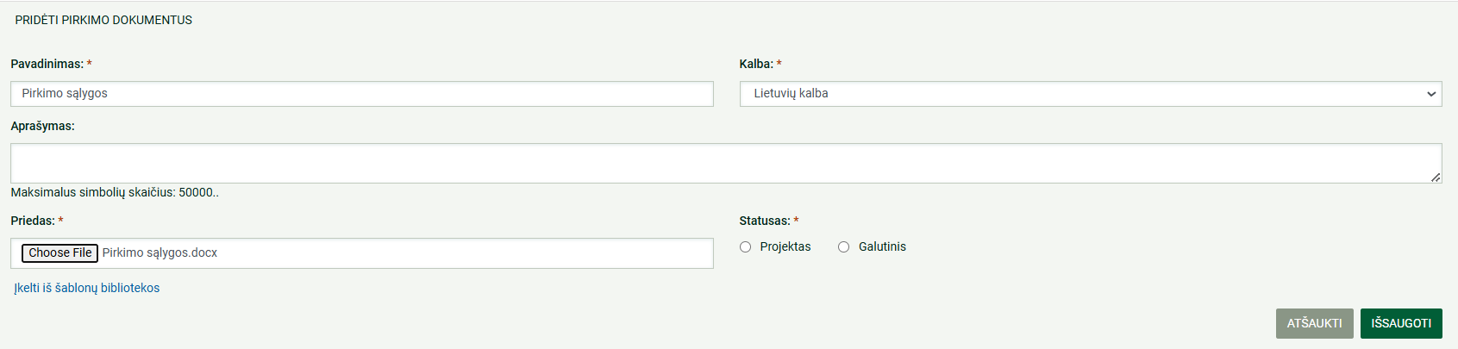
Pirkimo kūrimas
1
Įkeltas dokumentas bus rodomas viešai tik po to, kai bus paskelbtas pirkimas ir dokumento statusas nustatytas kaip „Galutinis“. SVARBU! Kai dokumento statusas yra „Galutinis“, jis negali būti redaguojamas ar panaikinamas, tokį dokumentą galima tik atsiimti (žr. 33 skaidrę).
2
3
4
5
6
Kai dokumento statusas „Projektas“, toks dokumentas nematomas viešai, jis gali būti koreguojamas ar panaikinamas (žr. 31-32 skaidres).

Slide 31
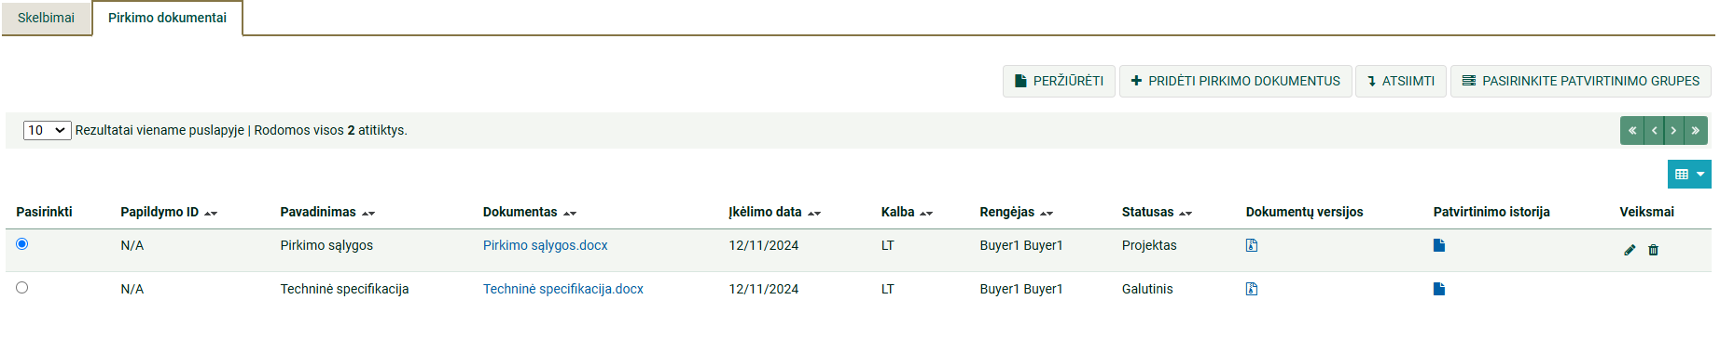

Pirkimo kūrimas
Dokumento, kurio statusas „Projektas“, koregavimas / panaikinimas:
1
2
Norėdami panaikinti dokumento projektą, pažymime dokumentą (1) ir spaudžiame:
Pakoregavus informaciją ir įkėlus pakoreguotą priedą, užpildomas laukas „Skirtumai nuo ankstesnių versijų“ bei pažymimas dokumento statusas „Galutinis“ (3).
3
4

Slide 32
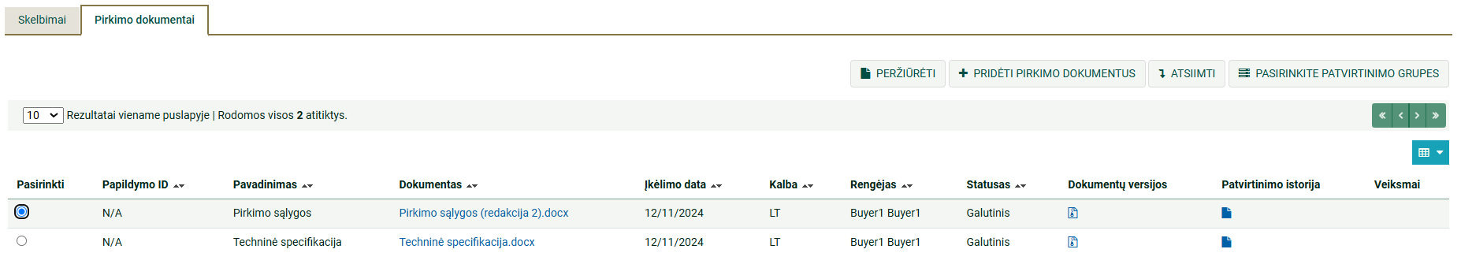
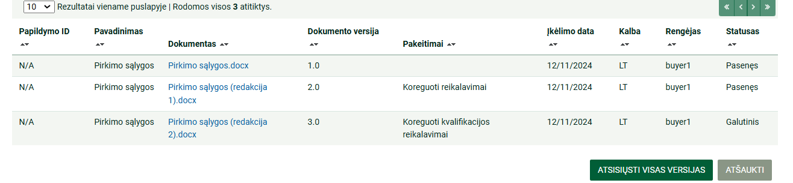
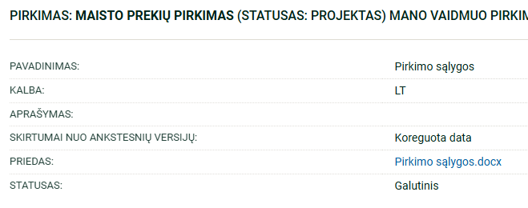
Pirkimo kūrimas
2
Dokumento statusas iš „Projektas“ pasikeitė į „Galutinis“.
1
Pasirinkus funkciją „Peržiūrėti“ (2), matoma paskutinės dokumento versijos informacija (3).
3
Įkeltų dokumentų visas versijas ir pakeitimų aprašymus pirkimo vykdytojas gali matyti skiltyje „Dokumentų versijos“. Tiekėjams matoma tik dokumentas, kurio statusas „Galutinis“ ir pakeitimų aprašymas skiltyje „Pakeitimai“.

Slide 33
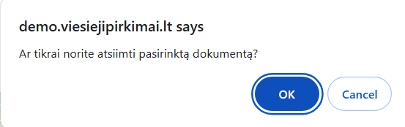
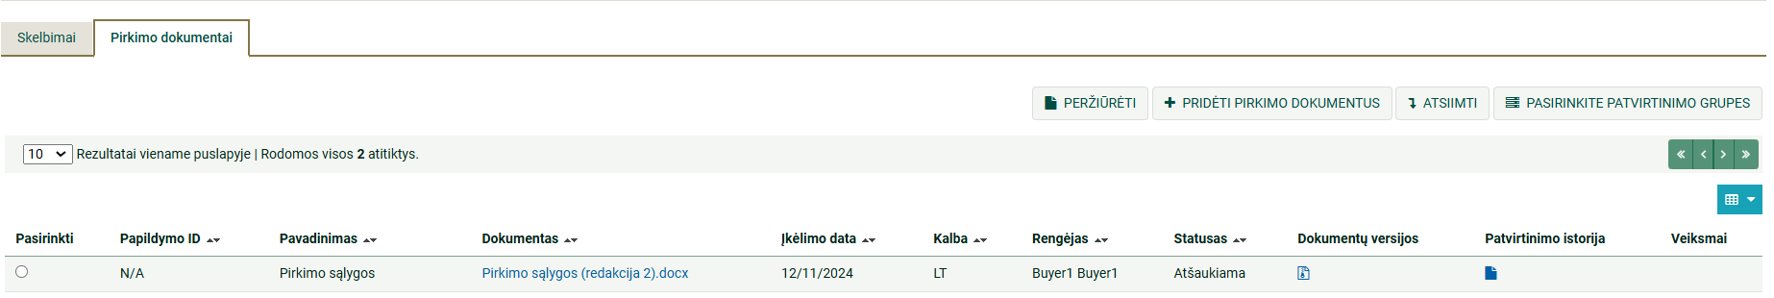
Pirkimo kūrimas
Dokumento, kurio statusas „Galutinis“, atsiėmimas:
2
1
Pranešimas, kad dokumentas sėkmingai atsiimtas.
3
Dokumento statusas iš „Galutinis“, pasikeitė į „Atšaukiama“.
Pastaba. Dokumentą, kurio statusas „Atšaukiama“, mato tik pirkimo vykdytojas. Viešai šis dokumentas nėra matomas.

Slide 34
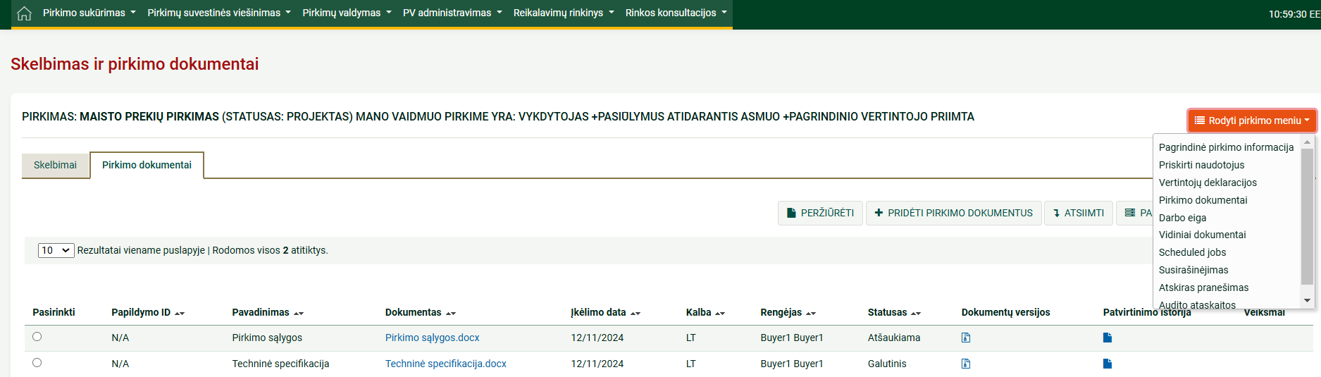
Pirkimo kūrimas
Dokumentų įkėlimas į sritį „Vidiniai dokumentai“:
1
2
SVARBU! Srityje „Vidiniai dokumentai“ pateikiama informacija nėra viešai prieinama. Šioje srityje įkeliamas dokumentas, kuriame nurodoma kaina arba sąnaudos, kurios bus naudojamos vertinant, ar pasiūlyme nurodyta kaina arba sąnaudos nėra per didelės ir pirkimo vykdytojui nepriimtinos, kaip nustatyta Viešųjų pirkimų tarnybos direktoriaus 2024 m. lapkričio 29 d. įsakymo Nr. 1S-190 „Dėl Skelbimų rengimo ir išsiuntimo skelbti Centrinės viešųjų pirkimų informacinės sistemos priemonėmis tvarkos aprašo patvirtinimo“ 13 punkte.

Slide 35
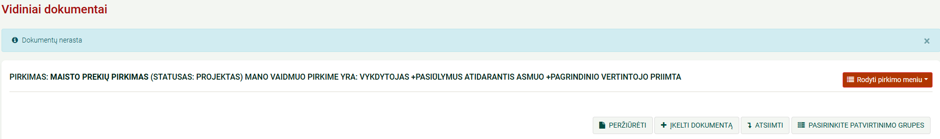
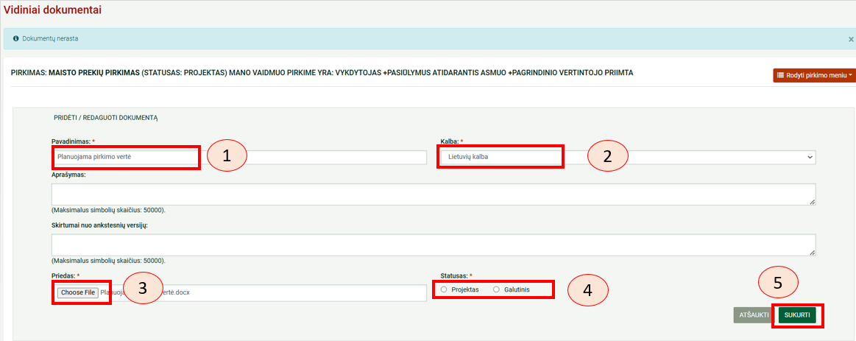
Pirkimo kūrimas
Pastaba. Dokumentai į sritį „Vidiniai dokumentai“ keliami / koreguojami / naikinami tokiu pačiu būdu, kaip ir pirkimo dokumentai (žr. 30-33 skaidres).

Slide 36
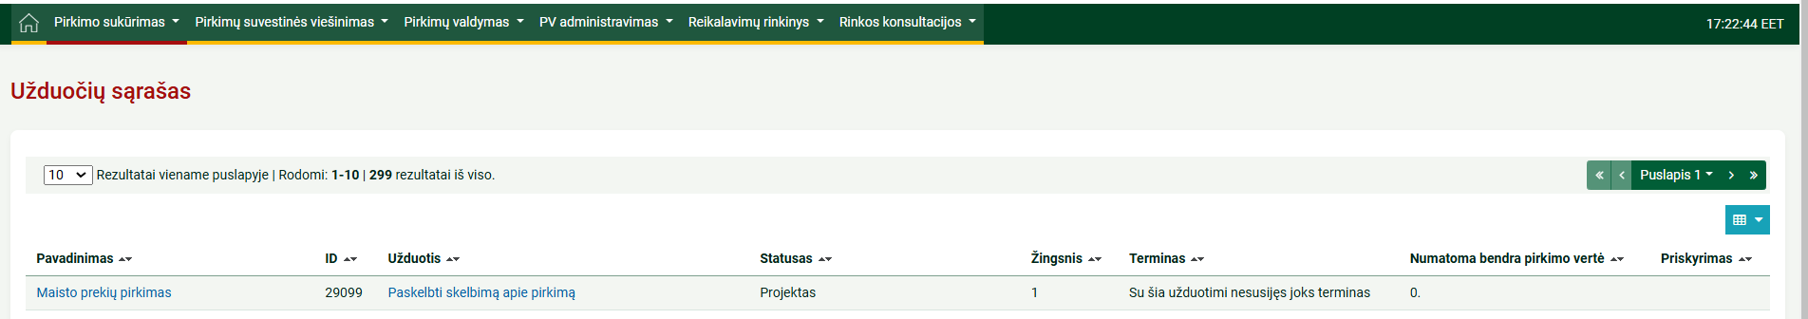
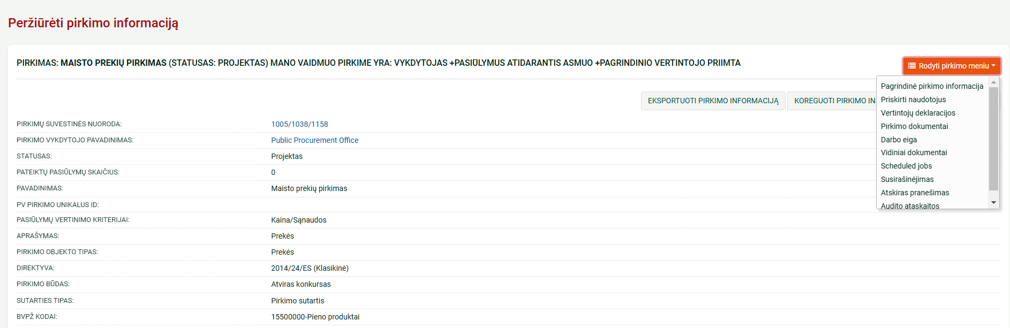
Pirkimo kūrimas
Sukurto pirkimo informaciją galima peržiūrėti:
1
2
3

Slide 37
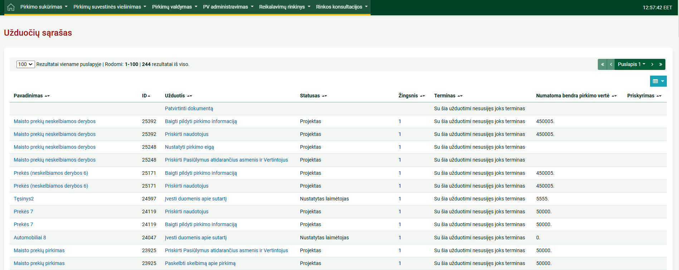
Pirkimo kūrimas
Įsitikinus, kad sukelti visi pirkimo dokumentai, pasirenkama užduotis „Paskelbti skelbimą apie pirkimą“. Skelbimo pildymo instrukciją rasite mokymo skaidrėse „Skelbimas apie pirkimą“
Svarbu! Supaprastinto pirkimo atveju pildoma Nacionalinio skelbimo apie pirkimą forma. Tarptautinio pirkimo atveju pildoma Skelbimo apie pirkimą forma.

Slide 38
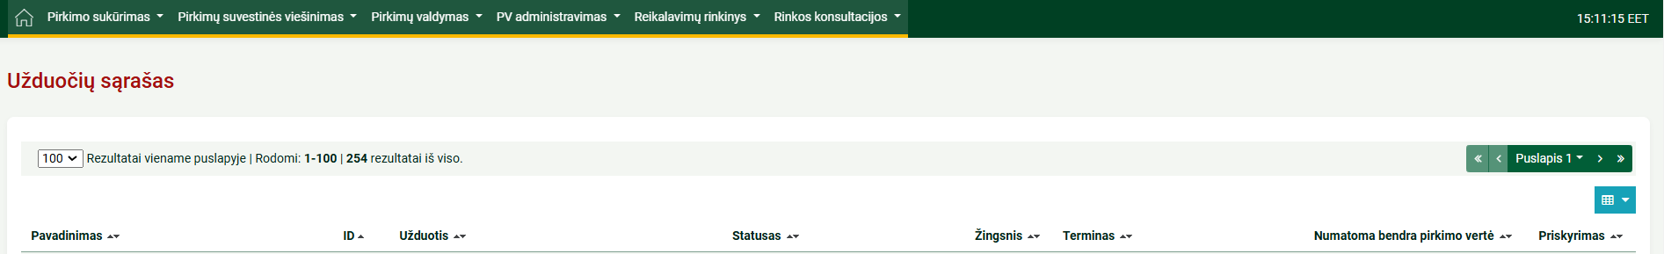
Susipažinimas su pasiūlymais
Pasirenkama užduotis „Susipažinti su pasiūlymais“.

Slide 39



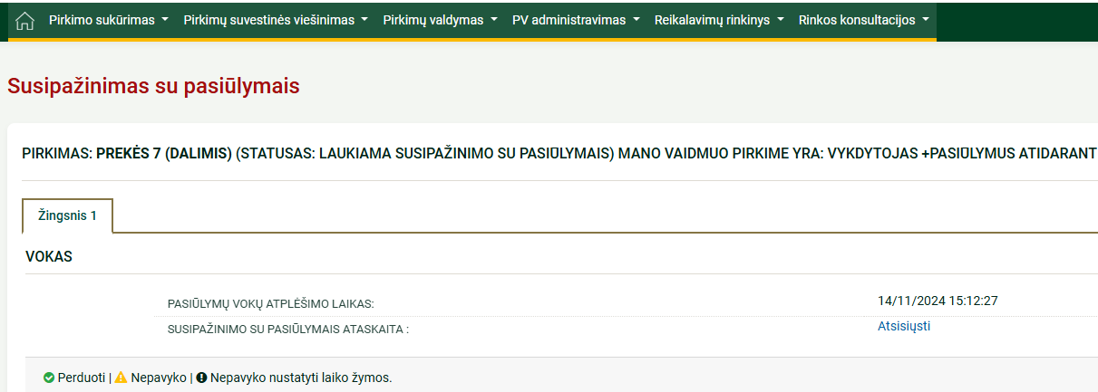
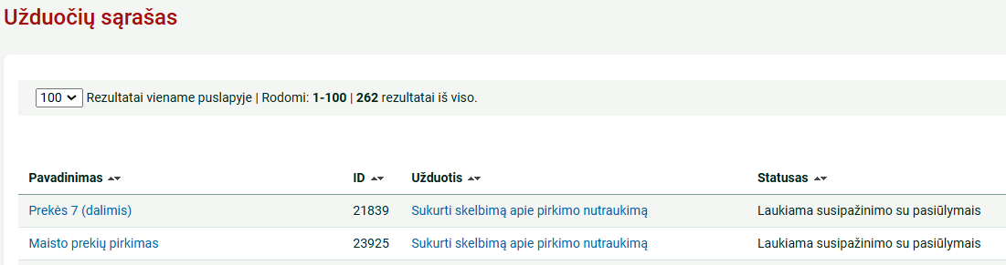


Susipažinimas su pasiūlymais
Užduoties „Susipažinti su pasiūlymais“ vykdymas, kai pirkime nėra gauta pasiūlymų:
2
3
1
4
Svarbu! Tarptautinių pirkimų atveju pasirenkama užduotis „Paskelbti skelbimą apie sutarties skyrimą (pirkimo nutraukimą)“, kai nesudarote sutarties. Kitais atvejais toliau užduotys nepildomos.

Slide 40
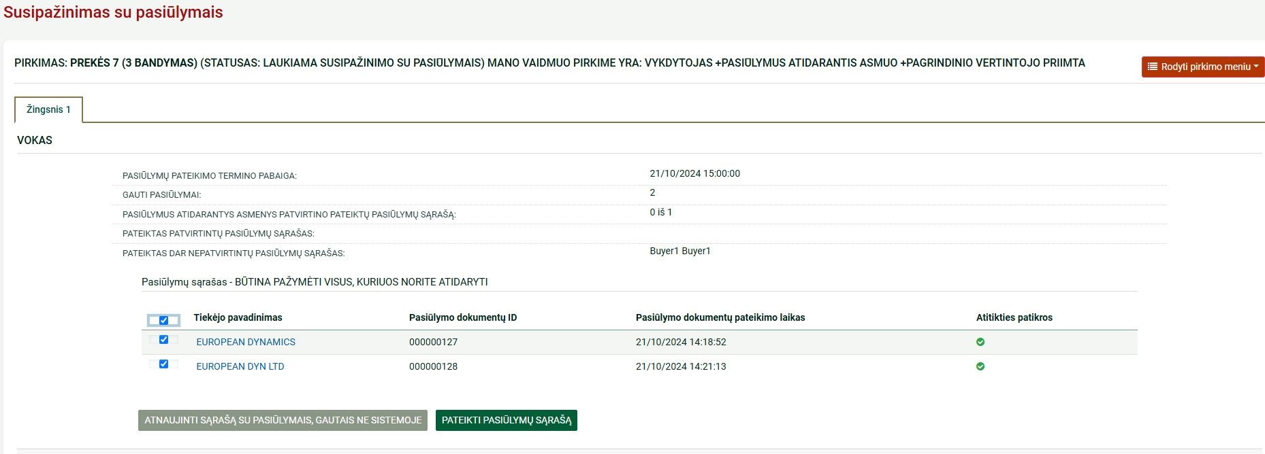
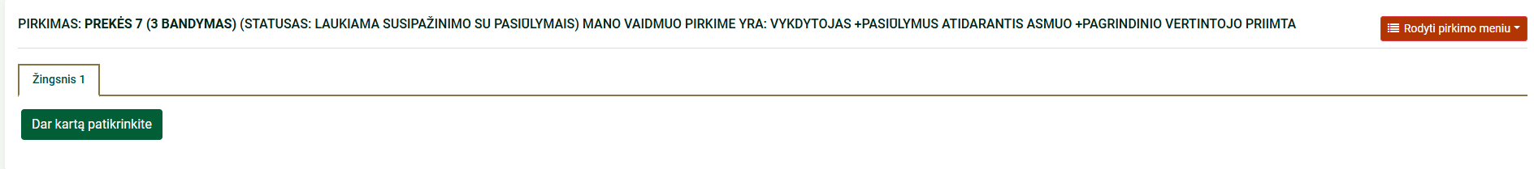
Susipažinimas su pasiūlymais
Užduoties „Susipažinti su pasiūlymais“ vykdymas, kai pirkime tiekėjai pateikė pasiūlymus:
1
2
SVARBU! Būtina pažymėti visus pasiūlymus, kuriuos norite atidaryti. Priešingu atveju nepažymėti pasiūlymai automatiškai bus atmesti.
3

Slide 41


Susipažinimas su pasiūlymais
1
2
Pasirenkama užduotis „Patikrinkite interesų konfliktą“.

Slide 42

Susipažinimas su pasiūlymais
1
Susipažinus, pasirenkama „Priimti“. Jei pažymima „Atmesti“, paskirtas asmuo nebegali dalyvauti pirkimo procese, ir pirkimo vykdytojas privalo paskirti kitą vertintoją.
2

Slide 43


Susipažinimas su pasiūlymais
1
Pranešimas, kad paskirtas asmuo gali dalyvauti pirkimo procese ir vertinti gautus pasiūlymus
2
Pasirenkama užduotis „Įvesti vertinimo rezultatus“.

Slide 44





Pasiūlymų vertinimas
Pastaba. Kai pirkimas skaidomas į dalis ir tiekėjas nepateikia pasiūlymo toje dalyje, kurioje vedami vertinimo rezultatai, pasirenkama „Nepateiktas pasiūlymas“.
1
2
Kai pirkimas skaidomas į dalis, kiekvienoje dalyje atskirai suvedus vertinimo rezultatus spaudžiama „Išsaugoma kaip galutinį“. Šis veiksmas kartojamas kiekvienai daliai.
SVARBU! Paspaudus simbolį atsisiunčiami tiekėjo pasiūlymo dokumentai.
3
Įvertinus pasiūlymus įrašomos pasiūlymų kainos / ekonominio naudingumo balai. Pastaba. Jei vertinant pasiūlymus pagal kainos ir kokybės santykį pasiūlymas atmetamas nesuteikus balo, įrašomas „0“.
4

Slide 45


Pasiūlymų vertinimas
1
Pranešimas, kad pasiūlymų įvertinimo rezultatai sėkmingai išsaugoti ir galima atlikti sekančią užduoti (2).
2
Pasirenkama užduotis „Pasiūlymų eilė prieš atidėjimo laikotarpį“.

Slide 46




Pasiūlymų vertinimas
Nustatyta pasiūlymų eilė
2
3
1
Atmestas pasiūlymas
Pranešimas, kad pasiūlymų eilė sėkmingai patvirtinta ir galima atlikti kitą užduotį (4).
4
Pasirenkama užduotis „Paskelbti vertinimo rezultatus“.

Slide 47



Pasiūlymų vertinimas
SVARBU! Šiame lange informacija nepildoma. Spaudžiama „Tęsti nesiunčiant pranešimų“.
1
2
Pranešimas, kad veiksmas atliktas sėkmingai.

Slide 48



Pasiūlymų vertinimas
Susirašinėjimo priemonėmis informavus tiekėjus apie vertinimo rezultatus, prasideda atidėjimo laikotarpis (kuris sistemiškai nustatytas 14 kalendorinių dienų), kurio, kai tai galima pagal teisinį reguliavimą, galima netaikyti arba užbaigti anksčiau.
Norėdami netaikyti atidėjimo laikotarpio ir pereiti prie kitos užduoties:
3
2
1
4
Pasirenkama užduotis „Pasiūlymų eilė po atidėjimo termino pabaigos“.

Slide 49


Pasiūlymų vertinimas
Norėdami užbaigti atidėjimo laikotarpį ir pereiti prie kitos užduoties:
1
2

Slide 50



Pasiūlymų vertinimas
1
3
Pranešimas, kad atidėjimo laikotarpis sėkmingai nutrauktas ir galima atlikti sekančią užduoti (4).
2
4
Pasirenkama užduotis „Pasiūlymų eilė po atidėjimo termino pabaigos“.

Slide 51





Pasiūlymų vertinimas
1
Nustatyta pasiūlymų eilė
Atmestas pasiūlymas
Jei atidėjimo termino metu buvo gauta pretenzijų ir pasiūlymų vertinimo rezultatai keičiasi, spaudžiama „Atmesti ir prašyti pakartotinio vertinimo“ ir „OK“. Pirkimo vykdytojas sugražinamas į susipažinimo su pasiūlymais etapą ir turi iš naujo atlikti pasiūlymų vertinimą (žr. 38-50 skaidres).
Jei po atidėjimo termino pasiūlymų vertinimo rezultatai nesikeičia, spaudžiama „Išsaugoti“ ir „OK“. Gaunamas pranešimas, kad veiksmas sėkmingai atlikta ir galima atlikti kitą veiksmą (1).

Slide 52




Sutarties sudarymas
Pasirenkama užduotis „Sudaryti sutartį“. Pastaba. Šią užduotį rekomenduojama pradėti vykdyti tuomet, kai su tiekėju (-ais) sudaryta (-os) sutartis (-ys).
Jei sudaromos sutartys su keliais laimėtojais, pridedamos papildomos eilutės.
1
Įrašoma sudaromų sutarčių vertė su PVM.
2
5
Pranešimas, kad sutartys sėkmingai išsaugotos ir galima atlikti kitą veiksmą (5).
3
4

Slide 53



Sutarties sudarymas (kai laimėtoju nustatytas tiekėjas sutinka sudaryti sutartį)
Pasirenkama užduotis „Įveskite laimėjusių tiekėjų atsakymus“. Pastaba. Kai pirkimas skaidomas dalimis ir laimėtojais nustatomi skirtingi tiekėjai, šią užduotį reikia kartoti kiekvienam tiekėjui.
1
2
3
4

Slide 54

Sutarties sudarymas (kai laimėtoju nustatytas tiekėjas atsisako sudaryti sutartį)
Pasirenkama užduotis „Įveskite laimėjusių tiekėjų atsakymus“ (1) ir atliekame šiuos veiksmus (2-5):
2
1
3
4
5
Pastaba: Jei pirkime sudaryti sutartį atsisakė vienintelis nustatytas laimėtojas, tokiu atveju pirkimas užduočių sąraše liks su užduotimi "Sutarties sudarymas atmestas".

Slide 55




Sutarties sudarymas
Jei sutartis bus sudaroma su antroje vietoje esančiu tiekėju, užduočių sąraše pasirenkama užduotis „Sutarties sudarymas atmestas“ (1), atsivėrusiame lange pasirenkama „Taip“ (2) ir spaudžiama „Pateikti“ (3).
1
2
3
Atlikus šiuos veiksmus užduočių sąraše vėl bus matoma užduotis "Sudaryti sutartį„ (4) ir bus galima pasirinkti kitą laimėtoją (5), (6):
4
5
6

Slide 56

Sutarties sudarymas
Kai vykdomas tarptautinės vertės pirkimas vykdoma užduotis „Paskelbti skelbimą apie sutarties skyrimą (pirkimo nutraukimą)“. Instrukciją „Skelbimas apie sutarties skyrimą“ rasite čia.
Svarbu! Supaprastintos vertės pirkimų atvejais ši užduotis nėra vykdoma.

Slide 57





Pirkimo užbaigimas, kai pasiūlymai yra atmetami arba pirkime nėra gauta pasiūlymų
Užduoties „Susipažinti su pasiūlymais“ vykdymas, kai pirkime nėra gauta pasiūlymų:
Užduoties „Susipažinti su pasiūlymais“ vykdymas, kai pirkime visi pasiūlymai atmetami:
1
2
3
Negavus pasiūlymų ar juos atmetus bus matoma užduotis „Atšaukti pirkimą“, su kuria nieko daryti nereikia, t. y. palikite sąraše.
Užduotis „Paskelbti skelbimą apie sutarties skyrimą (pirkimo nutraukimą)“ pildoma tik tarptautinio pirkimo atveju. Kitais atvejais su šia užduotimi taip pat nieko daryti nereikia.

Slide 58




Pirkimo nutraukimas, kai pirkimo vykdytojas priima sprendimą pirkimą nutraukti (netaikoma kai pasiūlymai yra atmetami arba pirkime nėra gauta pasiūlymų)
Pirkimo vykdytojui priėmus sprendimą nutraukti pirkimo procedūras:
prie pirkimo pavadinimo skliaustuose įrašyti NUTRAUKTAS, kad nauji tiekėjai neteiktų pasiūlymų. Tai padaryti konkretaus pirkimo aplinkoje pasirinkus mygtuką Koreguoti pirkimo informaciją (1), tuomet Pavadinimo laukelyje pridėjus (NUTRAUKTAS) (2) ir paspaudus Išsaugoti pakeitimus (3):
apie tokį sprendimą jis turi susirašinėjimo priemonėmis informuoti tiekėjus:
Pranešimą apie pirkimo nutraukimą pridėti prie pirkimo dokumentų (jei tokia sąlyga nurodyta pirkimo dokumentuose).
Taip pat nevykdomos su šiuo pirkimu susijusios užduotys (jos paliekamos užduočių sąraše).
Daugiau informacijos kaip nutraukti pirkimą rasite čia: Dėl pirkimo procedūrų nutraukimo - Viešųjų pirkimų tarnyba
2
3
1

Slide 59
Jei kiltų klausimų galite kreiptis
tel. +370 5 219 7000 arba el. paštu pagalba@vpt.lt

